Slide 1

燕
子
专
列

Slide 2


Slide 3


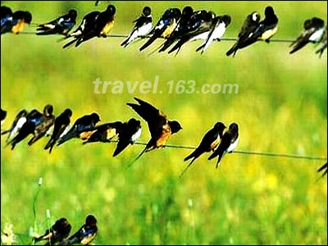
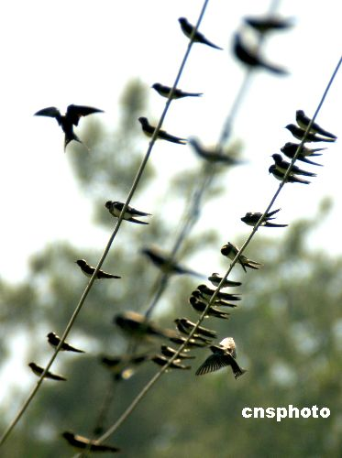
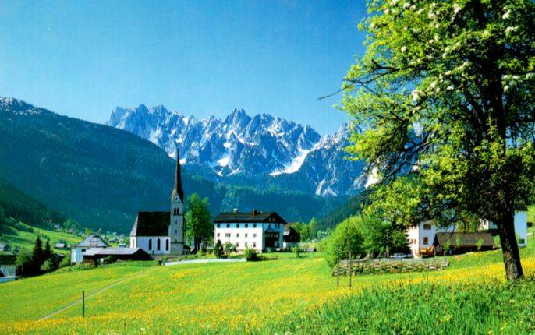




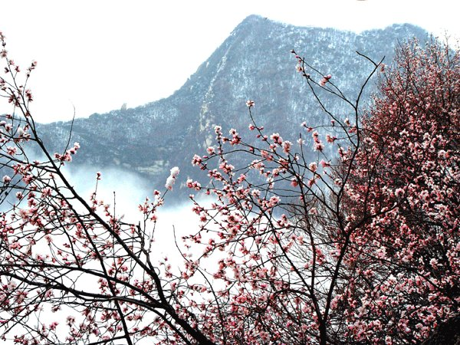


Slide 4

1、画出生字词，注意它们的读音
2、画出不理解的词语或句子，运用学
过的方法解决。
（如查字典、联系上下文理解、讨论）
3、思考：课文主要讲了一件什么事？

Slide 5
专列 欧洲 瑞士 舒适 空调 政府
列车 启程 站台 特殊 长途 纷纷
成千上万 麻烦 骤降 气温 救护
风雪 疲劳 饥寒交迫 温暖 开动
友情 致谢 濒临

Slide 6
专列 欧洲 瑞士 舒适
空调 列车 启程 站台
特殊 致谢 麻烦 骤降
气温 风雪 疲劳 温暖
政府 纷纷 救护 开动
友情 踏着 载着
长途跋涉 成千上万
饥寒交迫

Slide 7

这年春天,成千上万只燕子从
南方飞回北方时,在瑞士境内遇到
了麻烦。当地气温骤降，风雪不
止，几乎所有昆虫都被冻死了。
燕子经过长途跋涉，已经非常疲
劳，再加上找不到食物，饥寒交
迫，濒临死亡。

Slide 8
1、气温骤降、风雪不止
2、昆虫都被冻死
3、燕子经过长途跋涉，已经非常疲劳
4、找不到食物，饥寒交迫，濒临死亡
所以————

Slide 9
能够做出这样的决定真了不起！
为什么说“了不起”呢？

Slide 10
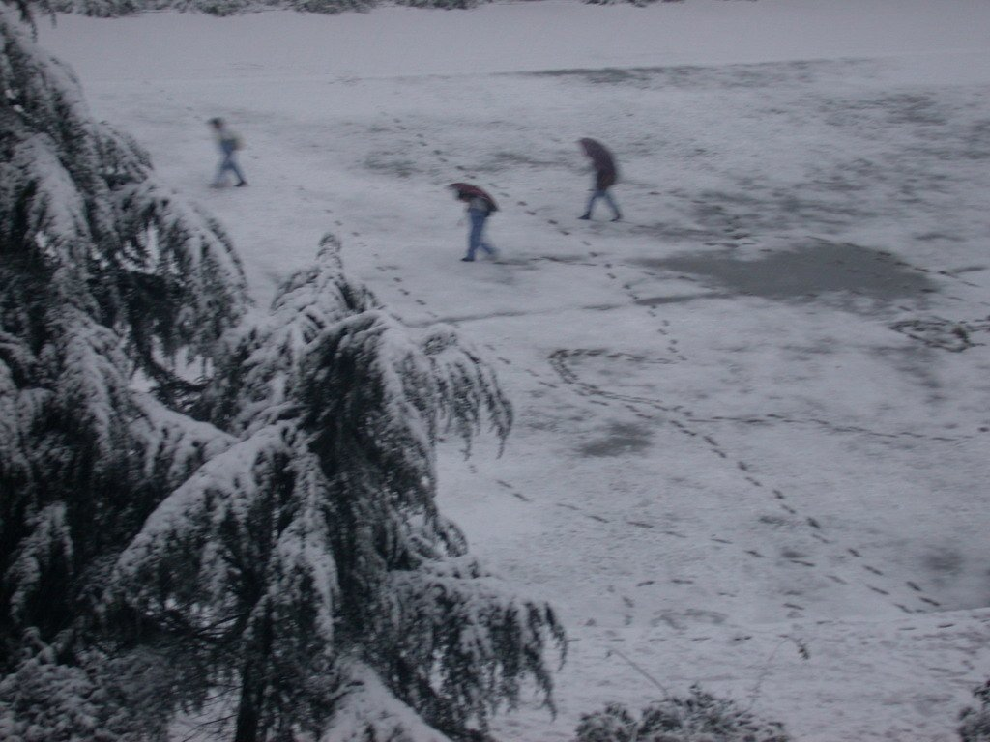
居民们纷纷走出家门，冒着料峭的 春寒，顶着满天飞舞的大雪，踏着冻得僵硬的山路，四处寻找燕子。

Slide 11
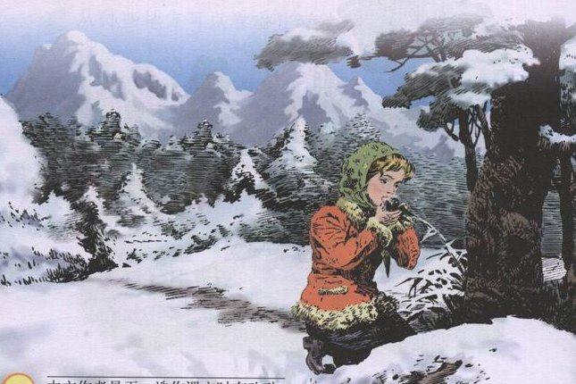

Slide 12

一个叫贝蒂的小姑娘，听到广
播后，和爸爸妈妈一起，在覆盖着
皑皑白雪的山间岩缝里，寻找冻僵
的燕子。一天下来，她一个人就救
护了十几只燕子。她的脸冻得通红，
手冻得僵硬，但她一点也不在乎。

Slide 13
贝蒂：我想对你说……

Slide 14
燕子在车厢里唧唧喳喳，仿佛在向人们致谢……

Slide 15
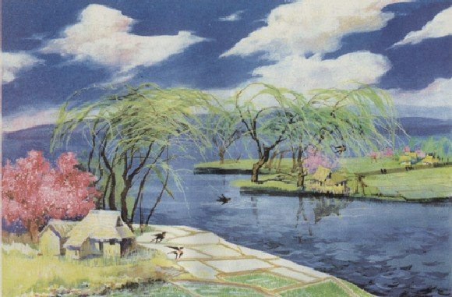
祝福小燕子们无论到什么地方，都永远幸福快乐！因为我们人类都关爱着你们！再见了，燕子！

Slide 16
这是心的呼唤，这是爱的奉献， 这是人间的春风， 这是生命的源泉 ，再没有心的沙漠 ，再没有爱的荒原， 死神也望而却步 ，幸福之花处处开遍 ，啊――只要人人都献出一点爱， 世界将变成美好的人间 ！
啊――只要人人都献出一点爱， 世界将变成美好的人间 ！

